Slide 1
Analytická geometrie
VY_32_INOVACE_AGEO_17
Řešené úlohy na kuželosečky

Slide 2
Příklad 1
Určete střed, ohniska, hlavní a vedlejší poloosu elipsy dané rovnicí
25x² + 9y² + 150x - 36y + 36 = 0
Elipsu načrtněte

Slide 3
Řešení
Nejprve obecnou rovnici upravíme na rovnici středovou
25x² + 9y² + 150x - 36y + 36 = 0
25x² + 150x + 9y² - 36y + 36 = 0
25(x² + 6x) + 9(y² - 4y) + 36 = 0
25(x² + 6x + 9 - 9) + 9(y² - 4y + 4 - 4) = -36
25(x + 3)² + 9(y - 2)² = -36 + 225 + 36
25(x + 3)² + 9(y - 2)² = 225
$$\frac{\text{25(}\text{x}\text{ + 3)}\text{2}\text{ + 9(}\text{y}\text{ − 2)}\text{2}}{225}=1$$
$\frac{\text{(}\text{x}\text{ + 3)}\text{2} }{9}+\frac{\text{(}\text{y}\text{ − 2)}\text{2}}{25}=1$

Slide 4
Graf a charakteristiky
$\frac{\text{(}\text{x}\text{ + 3)}\text{2} }{9}+\frac{\text{(}\text{y}\text{ − 2)}\text{2}}{25}=1$ Elipsa
Vrchol elipsy S[-3;2]
a = 5 hlavní poloosa
b = 3 vedlejší poloosa
e = 4 excentricita
A[-3;-3], B[-3;7] hlavní vrcholy
C[-3;2], D[-3;2] vedlejší vrcholy
E[-3;2], F[-3;2] ohniska

Slide 5
Příklad 2
Napište obecnou rovnici osové hyperboly s asymptotami
a₁: x + 3y = 0
a₂: x - 3y = 0
která prochází bodem A[ $\frac{5}{3}$; $\frac{4}{9}$].

Slide 6
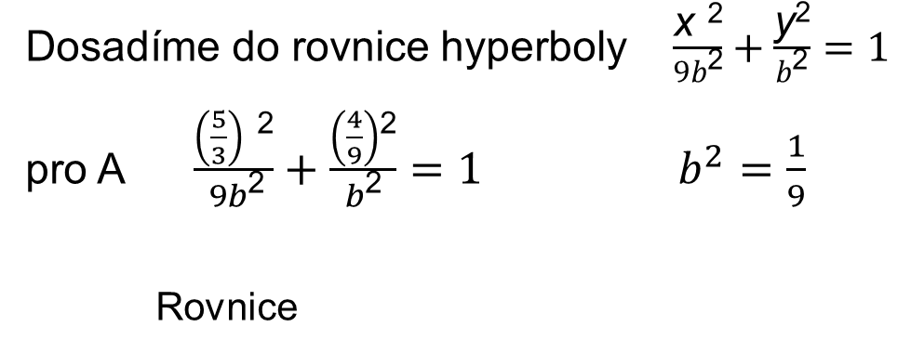
Řešení
Rovnice asymptot můžeme zapsat jako
x = ±3y
y = ± $\frac{1}{3}$ x
Porovnáme s rovnicí $y=± \frac{b}{a}$ x
$\frac{b}{a}$ = $\frac{1}{3}$ a = 3b
Dosadíme do rovnice hyperboly $\frac{\text{x} \text{2}}{9b\text{2}}+\frac{\text{y}\text{2}}{b\text{2}}=1$
pro A $\frac{\left(\frac{5}{3}\right) \text{2}}{ 9b\text{2}}+\frac{\left(\frac{4}{9}\right)\text{2}}{b\text{2}}=1$ $b^{2}=$ $\frac{1}{9}$
Rovnice
x² - 9y² = 1

Slide 7
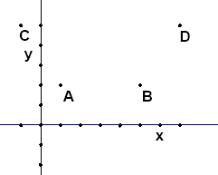
Příklad 3
Napište rovnici paraboly, která prochází body A[1;2], B[ 5; 2 ], C[-1; 5 ], D[7; 5 ]
Rovnice paraboly s o || y
(x-m)²= +2p(y-m)

Slide 8
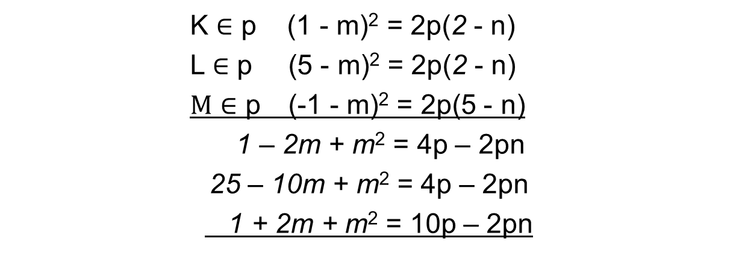
Řešení
Po dosazení souřadnic tří bodů za proměnné do rovnice paraboly
K $∈$ p (1 - m)² = 2p(2 - n)
L $∈$ p (5 - m)² = 2p(2 - n)
$M∈$ p (-1 - m)² = 2p(5 - n)
1 – 2m + m² = 4p – 2pn
25 – 10m + m² = 4p – 2pn
1 + 2m + m² = 10p – 2pn
Řešíme soustavu rovnic m = 3, p = 2, n = 1
( x – 3 )² = 4 ( y - 1)

Slide 9
Zdroje
VOŠICKÝ, Zdeněk. Matematika v kostce. 1. vyd. Havlíčkův Brod: Fragment, 1996, 124 s. ISBN 80-720-0012-8.
HUDCOVÁ. Sbírka úloh z matematiky pro SOŠ, studijní obory SOU a nástavbové studium. PROMETHEUS, spol. s r.o. ISBN 10348405.

